Slide 1
Значение физических упражнений

Slide 2
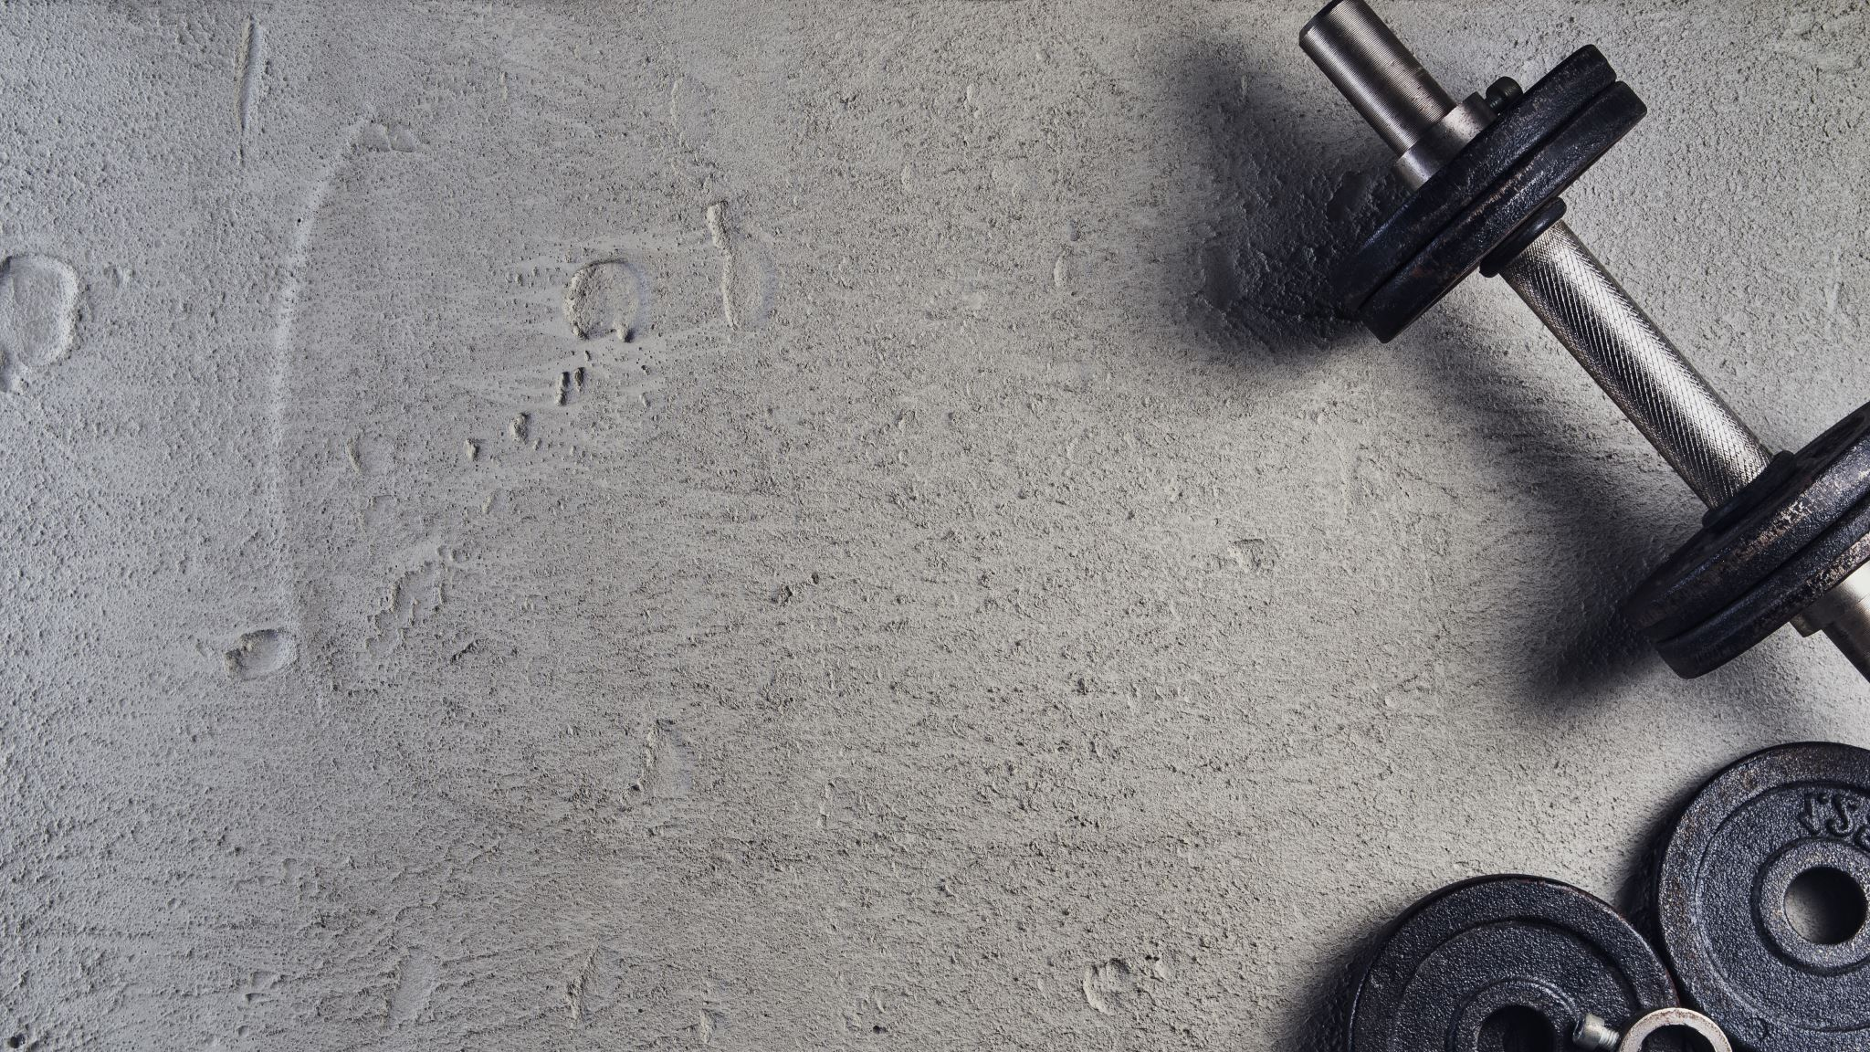
Влияние спорта на психологическое здоровье
физические упражнения имеют положительные эффекты на психическое состояние человека. Они помогают уменьшить стресс, улучшить настроение, укрепить самооценку и повысить уровень концентрации.

Slide 3
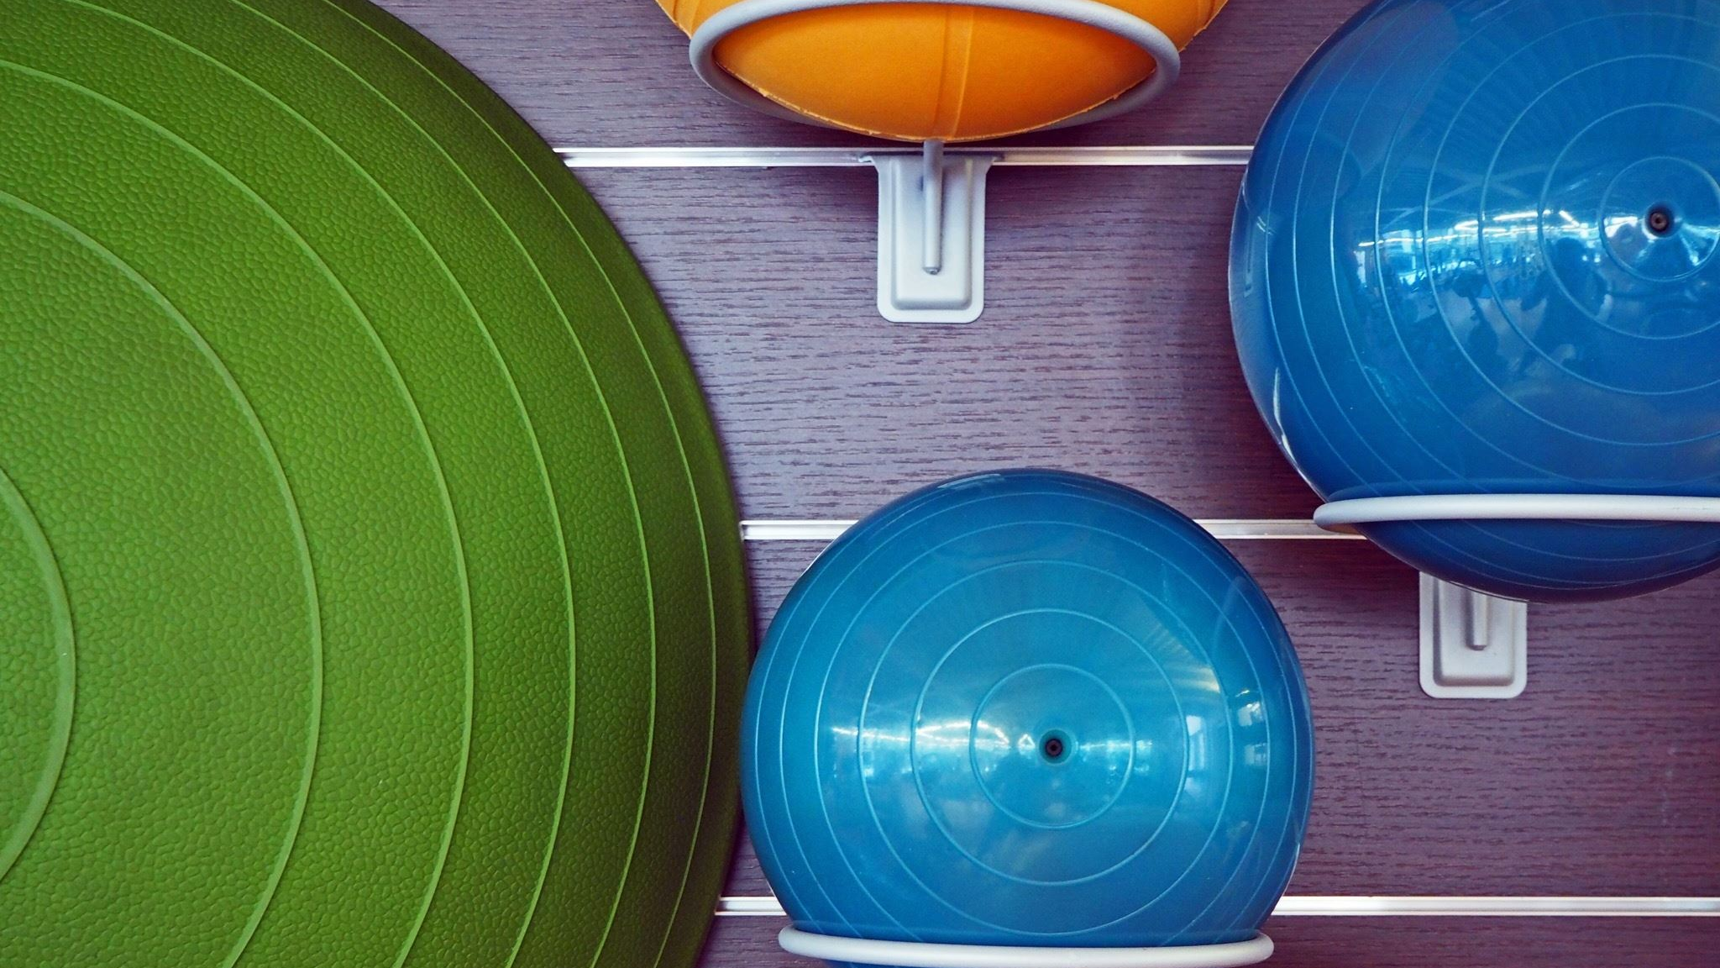
Спорт и социальная жизнь
физические упражнения могут помочь человеку расширить круг общения и улучшить социальные навыки. Это может быть как участие в командных видах спорта, так и занятие индивидуальными видами.

Slide 4
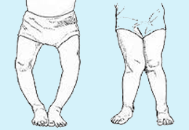
Скелет и мышцы растут и развиваются в детском и юношеском возрасте
Самый интенсивный рост и развитие мышц происходит в возрасте 14—17 лет. Для нормального развития костей необходимо, чтобы в организм поступали разнообразные минеральные соли и особые вещества, регулирующие обмен этих солей в кости, например витамин D

Slide 5
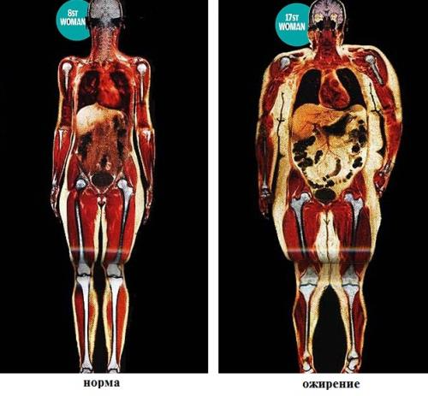
Увеличение нагрузки на суставы (из-за ожирения, когда масса тела значительно превышает физиологическую норму) приводит к заболеваниями суставов. При этом возрастает давление на опорные поверхности суставов нижних конечностей, ухудшается кровоснабжение конечностей.

Slide 6
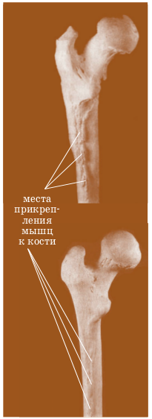
Занятия физкультурой, спортом, трудовая деятельность способствуют формированию скелета. Это связано с тем, что развитие скелета и мышц тела взаимосвязаны (чем лучше развиты мышцы, тем прочнее кости скелета). В местах прикрепления сухожилий мышц кости утолщаются, на них образуются шероховатости, бугорки.

